Slide 1


ניתוח רשתות
דמיון בין B - Cells
מרצה: ד"ר אוסנת (אוסי) מוקרין החוג למערכות מידע
מנחה: פרופ' אורי הרשברג, החוג לביולוגית האדם
מציגים:
רועי קורש
לירן בן-שושן

Slide 2

שאלת המחקר
האם רשתות דימיון של זרוע Heavy Chain של B-Cells הן בעלי מבנה שונה מאוד כשמתבוננים בחלקים שונים של הרצף ובין חולים בקורונה בדרגות חומרה שונות?
Notes:
עברנו מקביעת thresholds לגרפים אטרקטיביים וזה יוצר דינאמיות כי כל גרף הנתונים משתנים.

Slide 3
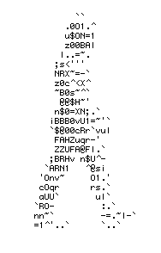
האם את.ה מכיר.ה מה
המשמעות / תפקיד של
B - Cells

Slide 4

מזה B-Cell?

Slide 5

B-Cells – למפוציט B
בעלי חשיבות גדולה בהגנה על הגוף
סוג של תא דם לבן
חלקם הופכים להיות תאי זיכרון
אחראי על יצירת נוגדים
נגד חיידקים חוץ תאיים שמתרבים בחזור הדם
נוצרים במח העצם ומגיעים לשאר הגוף
Notes:
https://davidson.weizmann.ac.il/online/sciencepanorama/%D7%AA%D7%90%D7%99-b-%D7%A6%D7%91%D7%90-%D7%94%D7%9E%D7%99%D7%9C%D7%95%D7%90%D7%99%D7%9D-%D7%A9%D7%9C-%D7%94%D7%97%D7%99%D7%A1%D7%95%D7%A0%D7%99%D7%9D

Slide 6
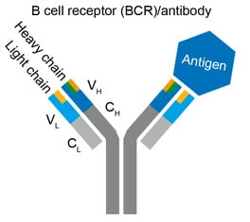
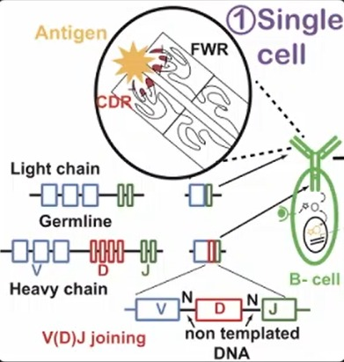
מבנה B-Cells
Notes:
FWR1 1 – 78
CDR1 79 – 114
FWR 2 115 – 165
CDR 2 166 – 195
FWR 3 196 – 312
CDR 3 313 – 312 + CDR3 length (can be found in the sequence name and should always divide by 3)
FW 4 312 + CDR3 length +1 - end of sequence

Slide 7
זרוע של Heavy Chain
Framework1
Framework2
Framework3
Framework4
CDR1
CDR2
CDR3

Slide 8

Heavy Chain
B-Cells
חולה קורונה

Slide 9
DATA
רצפי נוקליאוטידים של זרוע Heavy Chain
subject_id | total_seq_atLeast2copy | total_seq_atLeast2samples | identifier | disease_stage
3 | 76223 | 3822 | 994531 | mild
4 | 98599 | 9541 | 994532 | mild
5 | 59138 | 11111 | 994533 | severe
6 | 129937 | 16091 | 994537 | severe
7 | 78586 | 27618 | 994540 | mild
8 | 77720 | 11162 | HD-EG | healthy
9 | 107629 | 17599 | HD-LA | healthy
10 | 38815 | 7844 | HD-OBG | healthy
14 | 20087 | 5396 | 994534 | severe
15 | 20801 | 4257 | 994535 | severe
16 | 25784 | 6325 | 994536 | severe
17 | 22663 | 4076 | 994538 | severe
18 | 25462 | 7435 | 994539 | severe

Slide 10
DATA לדוגמא על חולה קורונה
דוגמא:
Nucleotides
>>seq_id: 1050 | clone_id: 837184 | v_gene: IGHV4-34 | j_gene: IGHJ4 | cdr3_length: 36
NNNNNNNNNNNNNNNNNNNNNNNNNNN---NNNNNNNNNNNNNNNNNNNNNNNNNNNNNNNNNNNNNNNNNNNNNNNNNNTTCGTCCTTC------------AGTGGTTACTACTGGAGTTGGATCCGCCAGCCCCCAGGGAAGGGCCTGGAGTGGATNGGGGAAATCACTCACACT---------GGAACCACCAACTACAATGCGTCCCTCAAG---AGTCGAGTCATCATTTCACTAGACATGTCCAAGAAGCAGTTCTCCCTGAGGCTGACCTCTGTGACCGCCGCGGACACGGGTCTGTATTTCTGTGCGAGAGGCCGGACTACGNACCTTGATTCCTGGGGCCAGGGAACCCTGGTCACCGTCTCCTCAG
Amino ACID
>>seq_id: 1050 | clone_id: 837184 | v_gene: IGHV4-34 | j_gene: IGHJ4 | cdr3_length: 12
xxxxxxxxx-xxxxxxxxxxxxxxxxxssF----SGYYWSWIRQPPGKGLEWxGEITHT---GTTNYNAsLK-SRVIIsLDMsKKQFsLRLTsVTAADTGLYFCARGRTTxLDsWGQGTLVTVss
Notes:
בהתחלה עבדנו עם רצפים שנמצאו לפחות פעמיים בבדיקה אחת ועכשיו אנחנו עובדים רק עם רצפים שנמצאו לפחות פעמיים ביותר מבדיקה אחת
הדאטא: רצפי נוקליאוטידים של זרוע Heavy Chain אז של בן אדם אחד שהוא חולה קורונה קל וה-id שלו הוא 3בדאטאסט ישנם 76,223 רצפים שנמצאו לפחות פעמיים בדגימה אחת לפחות ו- 3,822 רצפים שנמצאו לפחות פעמיים בלפחות 2 דגימות
FWR1 1 – 78
CDR1 79 – 114
FWR 2 115 – 165
CDR 2 166 – 195
FWR 3 196 – 312
CDR 3 313 – 312 + CDR3 length (can be found in the sequence name and should always divide by 3)
FW 4 312 + CDR3 length +1 - end of sequence
These are the nucleotide positions of these regions the amino acid positions are these positions divided by 3 i.e FWR 1 is (1-26) CDR1 is (27-38) etc.

Slide 11
3D - Multi graph
CELL 1
CELL 2
Seq. part
מימד הרצף מיוצג על ידי צבע
צומת בגרף מייצגת B-cell של נבדק
קשת תופיע רק כאשר יש דימיון שעולה על ה-threshold
צבע הקשת, כאמור, מייצגת את החלק שדומה בין 2 התאים

Slide 12
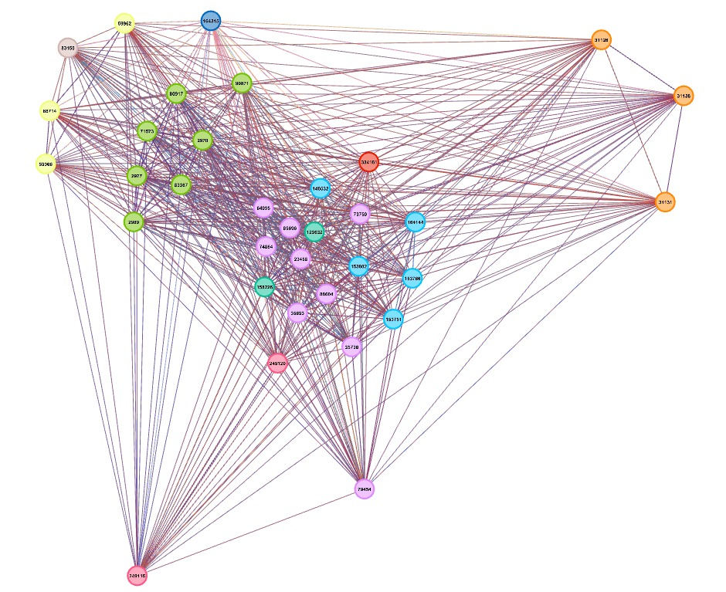
תהליך עבודה
השוואת חלקים
בחינת פונקציות מרחק
עיבוד הנתונים והמרה מניואוקלואוטידים לחומצות אמינו
יצירת רשתות
קבלת נתונים

Slide 13
פונקציית הדמיון – חשיבות לסדר
לבנשטיין
מושפע מהשוני באורכי הרצפים - לקחנו רק רצפים באורכים זהים
מושפע מערכים שאינם ידועים N
מאפשר השוואה עם חשיבות לסדר
יש חשיבות למיקום האותיות ברצף
חסרונות
יתרונות
Notes:
לגבי דימיון עם חשיבות לסדר בחרנו בלבנשטיין, בחרנו בו כי היו לו פחות חסרונות לעומת האחרים, למשל במקרה של קנדל טאו הוא בודק החלפות של האותיות הזהות ומספר ההחלפות הוא לא מה שמעניין אותנו כאן.
ספירמן וקנדל טאו פחות מתאימים כי הם בודקים מרחקים במקרה של ספירמן והחלפות במקרה של קנדל טאו של האותיות הזהות זה מזה ומספר ההחלפות הוא לא מה שמעניין אותנו.
סוגי המרחקים האחרים פחות מתאימים מלבנשטיין כי במקרה שלנו אות במיקום אחד היא בעלת משמעות שונה מאשר במיקום שונה ברצף.
החסרונות של כל סוגי המחלקות כולל לבנשטיין הן שהן מושפעות מהשוני באורכי הרצפים וכמובן מהערכים שאינן ידועים ('x', 'N') אבל מכיוון שיש לנו דאטא מאוד גדול הרשינו לעצמינו להתגבר על כך באמצעות השוואה בין רצפים בעלי אורכים זהים, כרגע למשל הסינון הראשוני הוא על אורך CDR3LEN של 78 ובאמצעות מתן חשיבות לרמת חוסר הודאות התבגרנו על החסרון השני.

Slide 14
פונקציית הדמיון – ללא חשיבות לסדר
שימוש בסיפריית NLTK (natural language toolkit) ובפונקציית FreqDest – כמות הופעות של כל אות ברצף הנבדק מול יחס גודל הרצף.
השוואות: הנוקלאוטידים וחומצות האמינו של זרוע ה-Heavy chain של תאי B-Cells עבור בנאדם אחד
Notes:
פונקציית FREQDIST

Slide 15

השוואה בין חולי קורונה שונים
בריאים
בינוני
קשה

Slide 16

Amino with order similarity graphs =
0.7
CDR3 Length
=
78
Uncertainty
=
0.845
מדדי קבועים ברשת

Slide 17

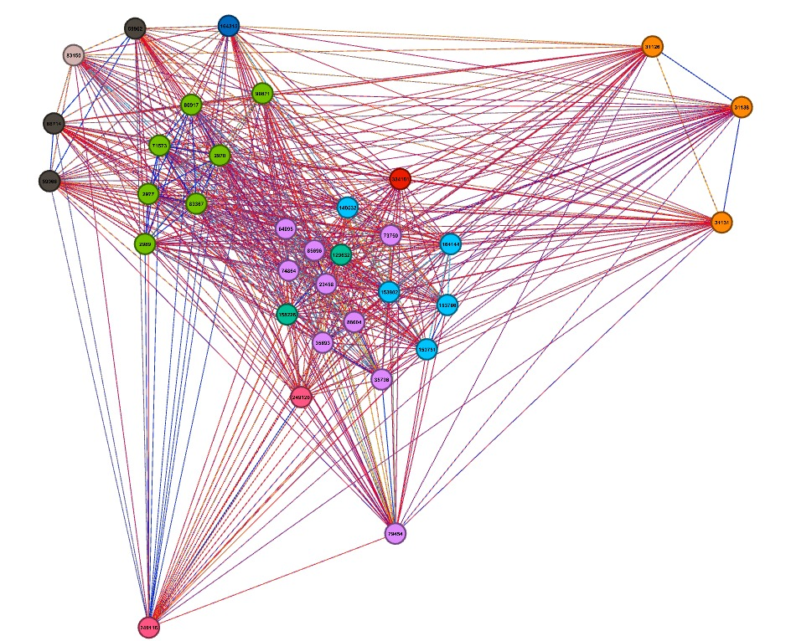
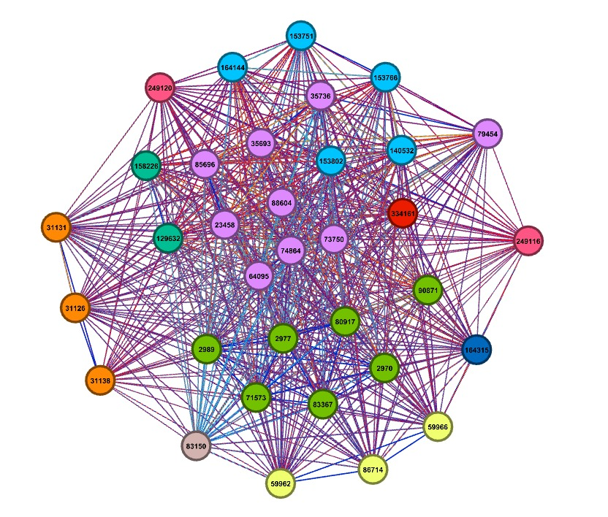
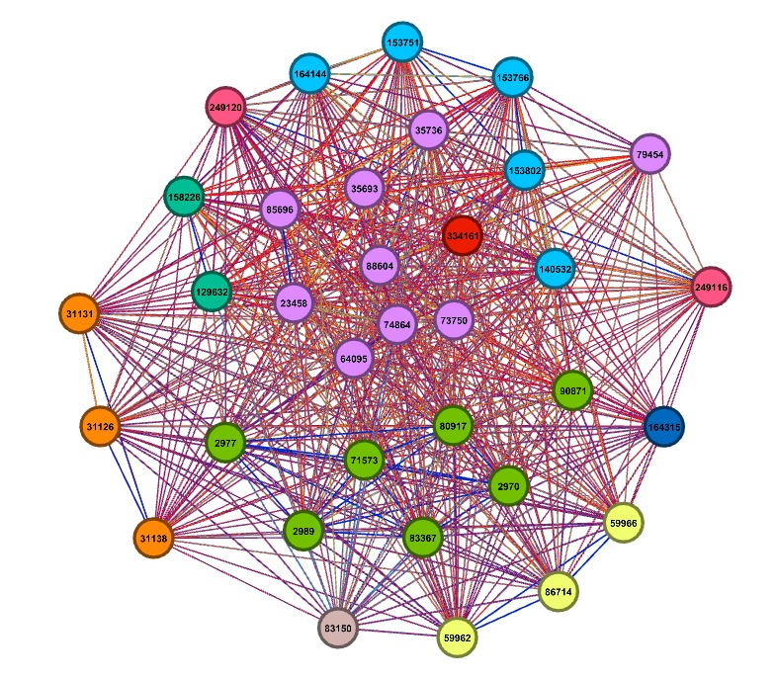
ההשוואה לפי רמות מחלה
הצגת הרשת על כל חולה
השוואת כלל הקשתות
השוואת CDR3
השוואת Framework4

Slide 18
חולי קורונה בריאים

Slide 19
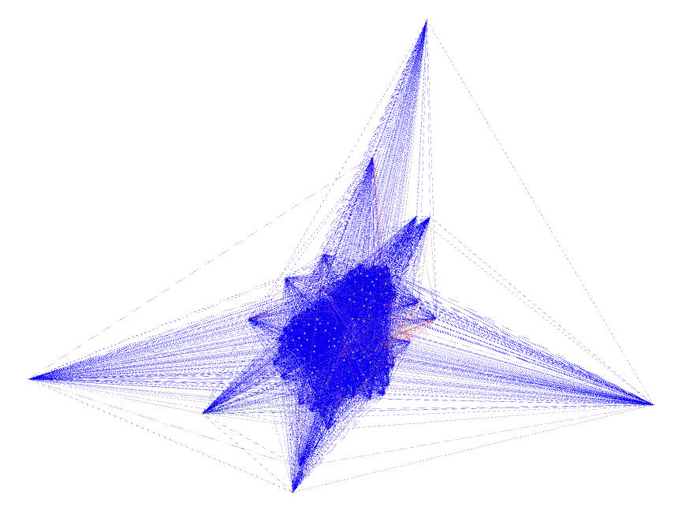
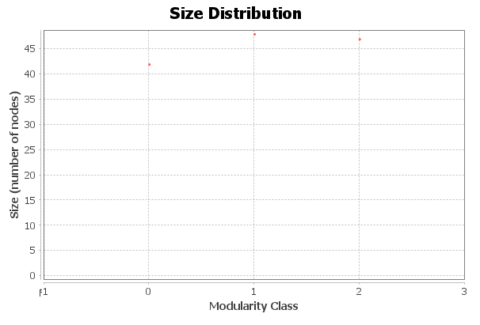
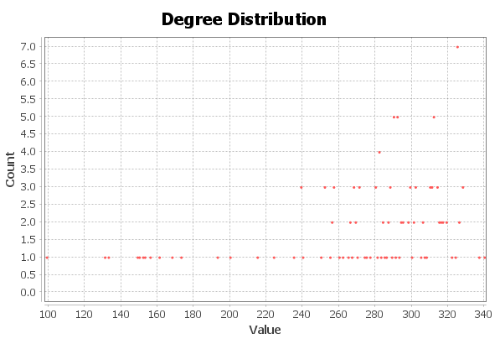
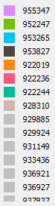
הרשת – חולה קורונה בריא (ID_8)
Communities Distribution
דרגה מינימלית: 99
דרגה מקסימלית: 341
ממוצע דרגות: 278
מספר קשתות: 19033
מספר צמתים: 137
צפיפות: 0.291
מספר קהילות: 3
Notes:
אין קשר בצבעים של צמתים וקשתות
colneID אותו אבא

Slide 20
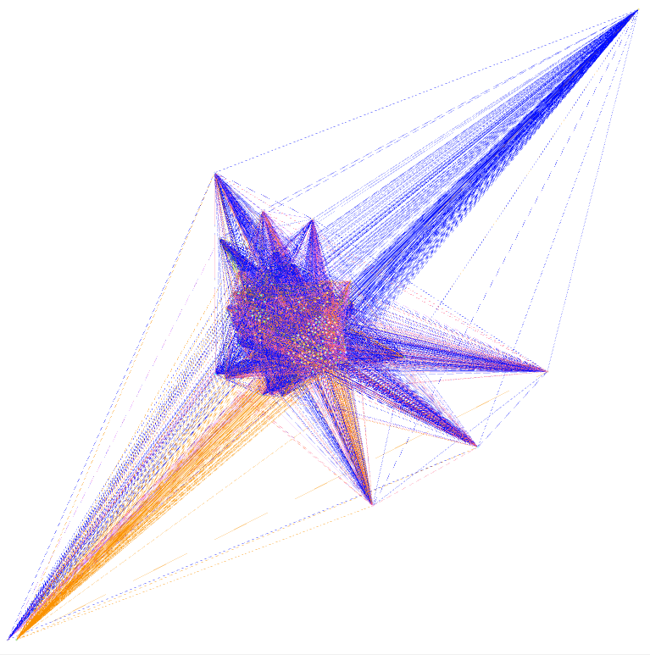
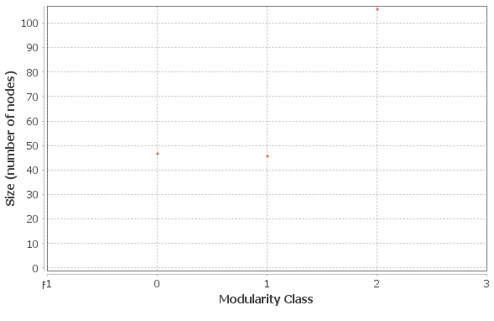
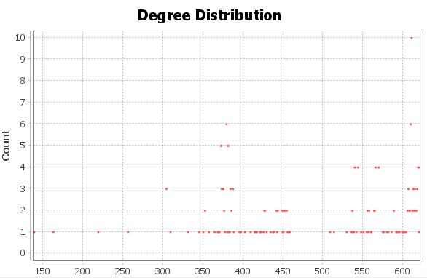
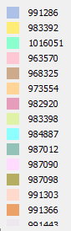
הרשת – חולה קורונה בריא (ID_9)
Communities Distribution
דרגה מינימלית: 130
דרגה מקסימלית: 625
ממוצע דרגות: 491
מספר קשתות: 48932
מספר צמתים: 199
צפיפות: 0.354
מספר קהילות: 3
Notes:
אין קשר בצבעים של צמתים וקשתות
colneID אותו אבא

Slide 21
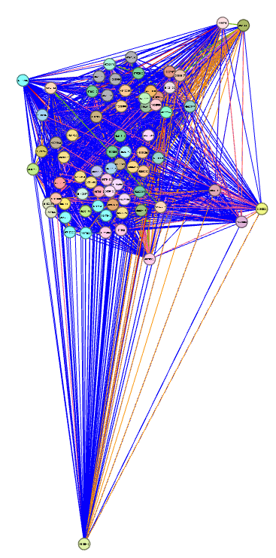
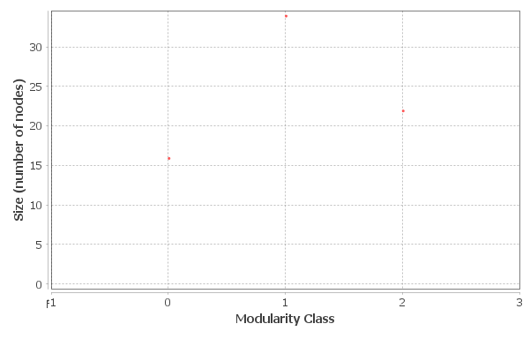
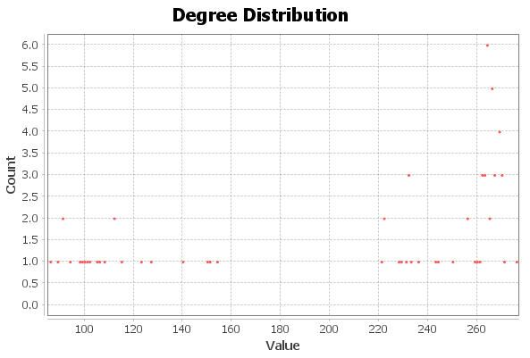
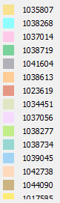
הרשת – חולה קורונה בריא (ID_10)
Communities Distribution
דרגה מינימלית: 80
דרגה מקסימלית: 280
ממוצע דרגות: 211
מספר קשתות: 7627
מספר צמתים: 72
צפיפות: 0.426
מספר קהילות: 3
Notes:
אין קשר בצבעים של צמתים וקשתות
colneID אותו אבא

Slide 22
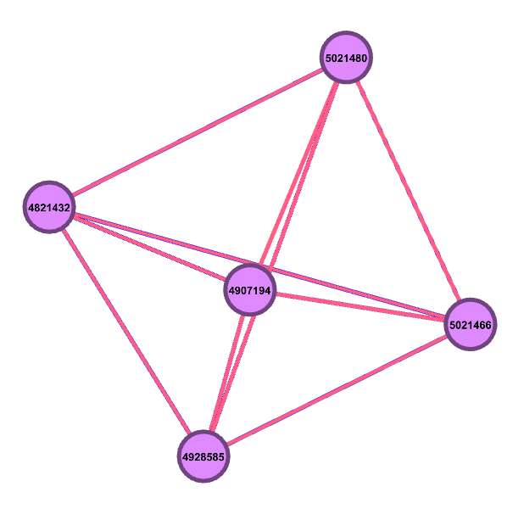
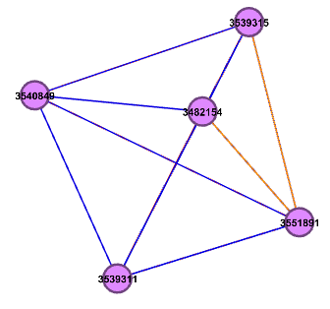
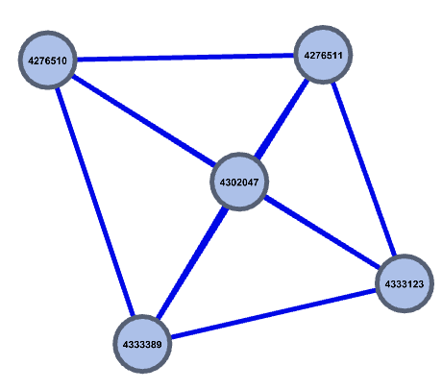
השוואת גרפים – כל החלקים
חולה בריא ID_10
חולה בריא ID_9
חולה בריא ID_8
תא אם: 1035807 (6.94%)
תא אם: 991286 (2.51%)
תא אם: 955347 (3.65%)
מספר קהילות: 1
מספר קהילות: 1
מספר קהילות: 1
דרגה מינימלית: 24
מספר קשתות: 60
דרגה מינימלית: 24
מספר קשתות: 60
דרגה מינימלית: 19
מספר קשתות: 52
דרגה מקסימלית: 24
מספר צמתים: 5
דרגה מקסימלית: 24
מספר צמתים: 5
דרגה מקסימלית: 24
מספר צמתים: 5
ממוצע דרגות: 24
צפיפות: 0.857
ממוצע דרגות: 24
צפיפות: 0.857
ממוצע דרגות: 20.8
צפיפות: 0.742

Slide 23
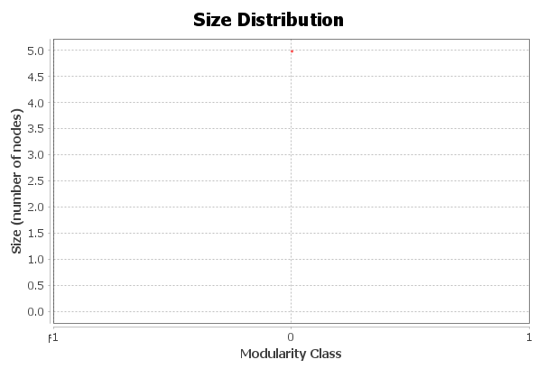
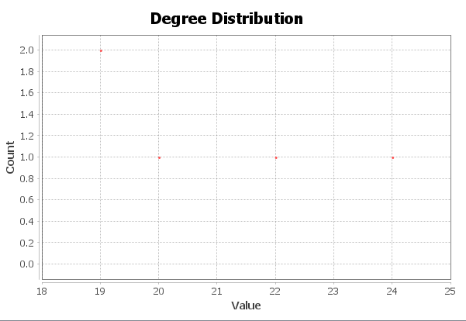
חולה בריא ID_8 – כל הקשתות
Communities Distribution

Slide 24
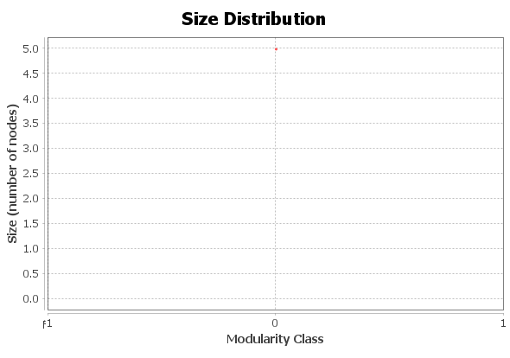
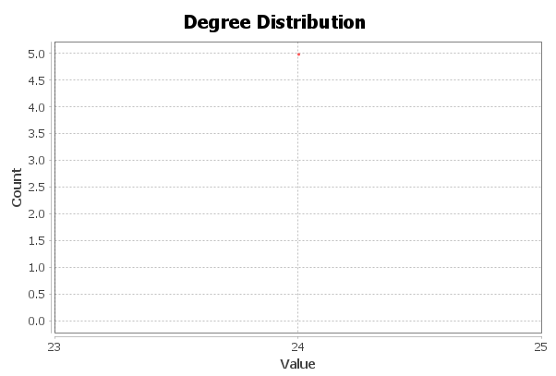
חולה בריא ID_9 – כל הקשתות
Communities Distribution

Slide 25
חולה בריא ID_10 – כל הקשתות
Communities Distribution

Slide 26
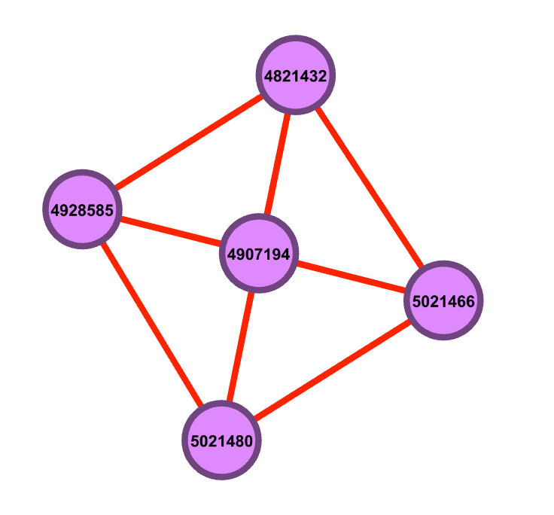
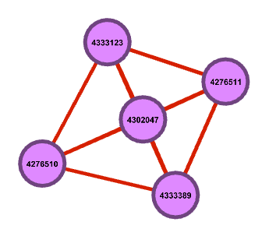
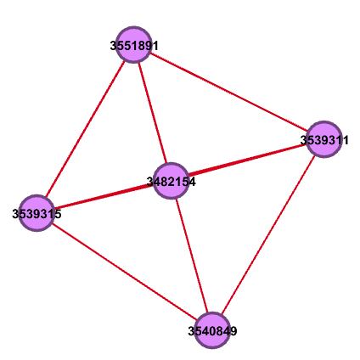
השוואת גרפים – CDR3
חולה בריא ID_10
חולה בריא ID_9
חולה בריא ID_8
תא אם: 1035807 (6.94%)
תא אם: 991286 (2.51%)
תא אם: 955347 (3.65%)
מספר קהילות: 1
מספר קהילות: 1
מספר קהילות: 1
דרגה מינימלית: 4
מספר קשתות: 10
דרגה מינימלית: 4
מספר קשתות: 10
דרגה מינימלית: 4
מספר קשתות: 10
דרגה מקסימלית: 4
מספר צמתים: 5
דרגה מקסימלית: 4
מספר צמתים: 5
דרגה מקסימלית: 4
מספר צמתים: 5
ממוצע דרגות: 4
צפיפות: 1
ממוצע דרגות: 4
צפיפות: 1
ממוצע דרגות: 4
צפיפות: 1

Slide 27

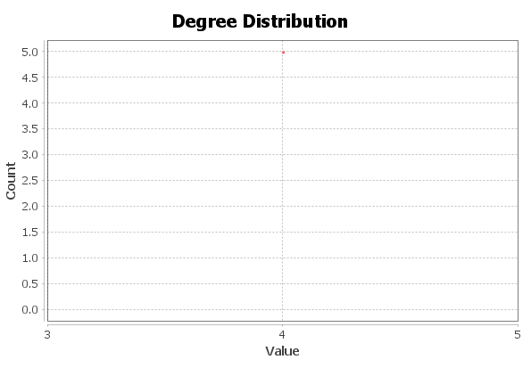
חולה בריא ID_8 – CDR3
Communities Distribution

Slide 28

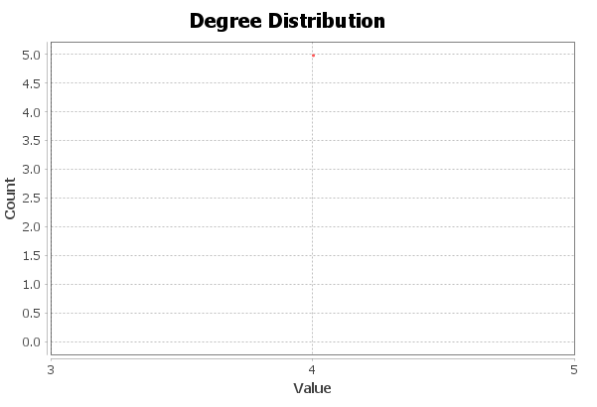
חולה בריא ID_9 – CDR3
Communities Distribution

Slide 29
חולה בריא ID_10 – CDR3
Communities Distribution

Slide 30
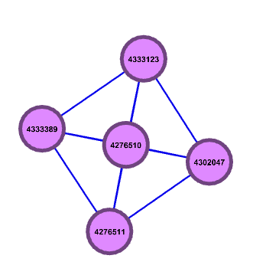
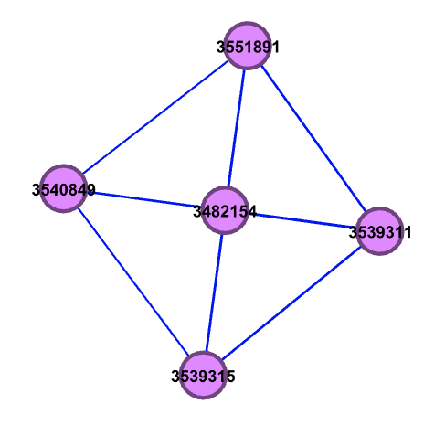
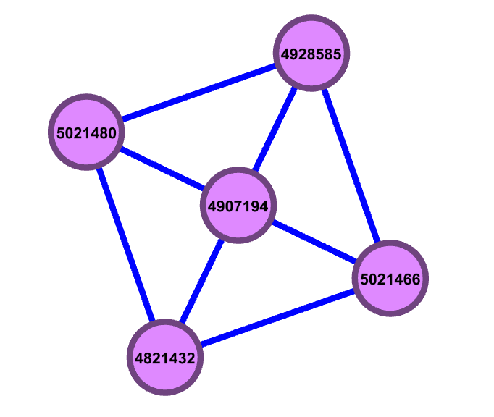
השוואת גרפים – Framework4
חולה בריא ID_10
חולה בריא ID_9
חולה בריא ID_8
תא אם: 1035807 (6.94%)
תא אם: 991286 (2.51%)
תא אם: 955347 (3.65%)
מספר קהילות: 1
מספר קהילות: 1
מספר קהילות: 1
דרגה מינימלית: 4
מספר קשתות: 10
דרגה מינימלית: 4
מספר קשתות: 10
דרגה מינימלית: 4
מספר קשתות: 10
דרגה מקסימלית: 4
מספר צמתים: 5
דרגה מקסימלית: 4
מספר צמתים: 5
דרגה מקסימלית: 4
מספר צמתים: 5
ממוצע דרגות: 4
צפיפות: 1
ממוצע דרגות: 4
צפיפות: 1
ממוצע דרגות: 4
צפיפות: 1

Slide 31
חולה בריא ID_8 – Framework4
Communities Distribution

Slide 32
חולה בריא ID_9 – Framework4
Communities Distribution

Slide 33
חולה בריא ID_10 – Framework4
Communities Distribution

Slide 34
חולי קורונה בינוניים

Slide 35
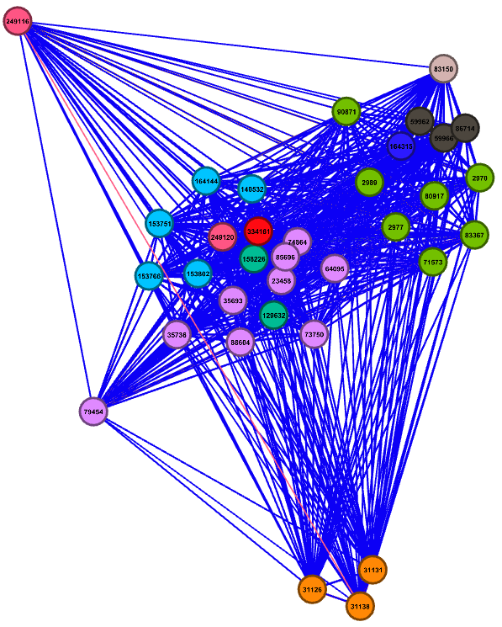
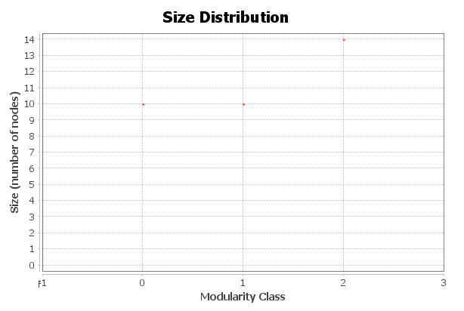
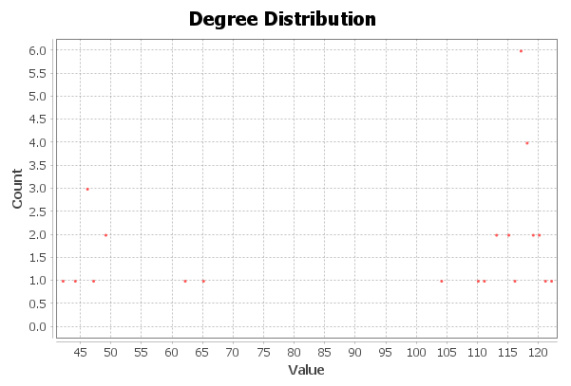
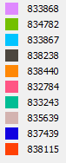
הרשת – חולה קורונה בינוני (ID_3)
Communities Distribution
דרגה מינימלית: 42
דרגה מקסימלית: 123
ממוצע דרגות: 96
מספר קשתות: 1644
מספר צמתים: 34
צפיפות: 0.418
מספר קהילות: 3
Notes:
אין קשר בצבעים של צמתים וקשתות
colneID אותו אבא

Slide 36
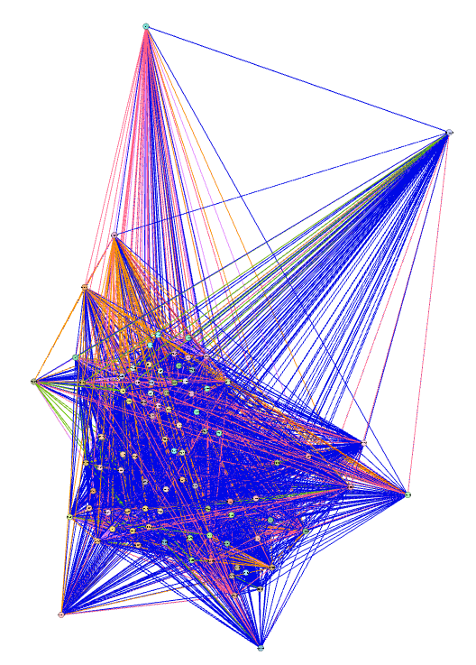
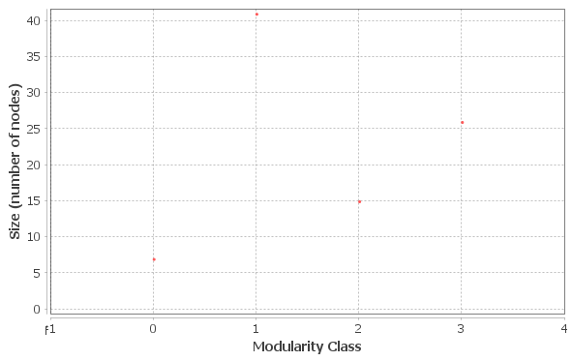
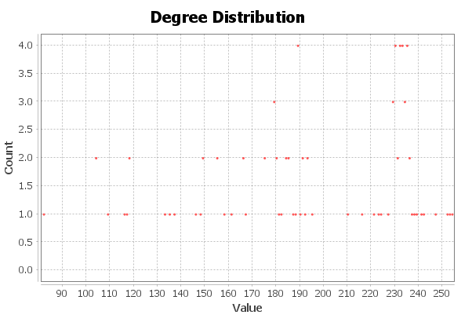
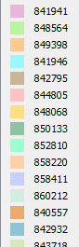
הרשת – חולה קורונה בינוני (ID_4)
Communities Distribution
דרגה מינימלית: 82
דרגה מקסימלית: 254
ממוצע דרגות: 195
מספר קשתות: 8692
מספר צמתים: 89
צפיפות: 0.317
מספר קהילות: 4
Notes:
אין קשר בצבעים של צמתים וקשתות
colneID אותו אבא

Slide 37
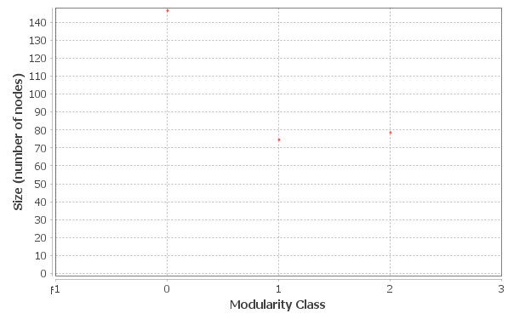
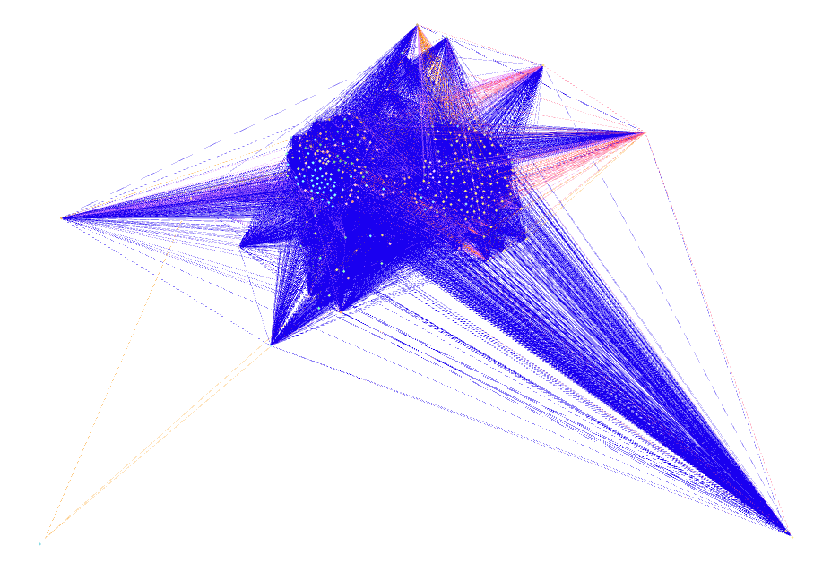
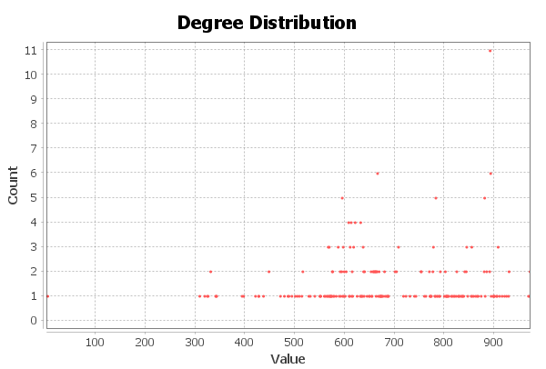
הרשת – חולה קורונה בינוני (ID_7)
Communities Distribution
דרגה מינימלית: 1
דרגה מקסימלית: 1000
ממוצע דרגות: 693
מספר קשתות: 104440
מספר צמתים: 301
צפיפות: 0.33
מספר קהילות: 3
Notes:
אין קשר בצבעים של צמתים וקשתות
colneID אותו אבא

Slide 38
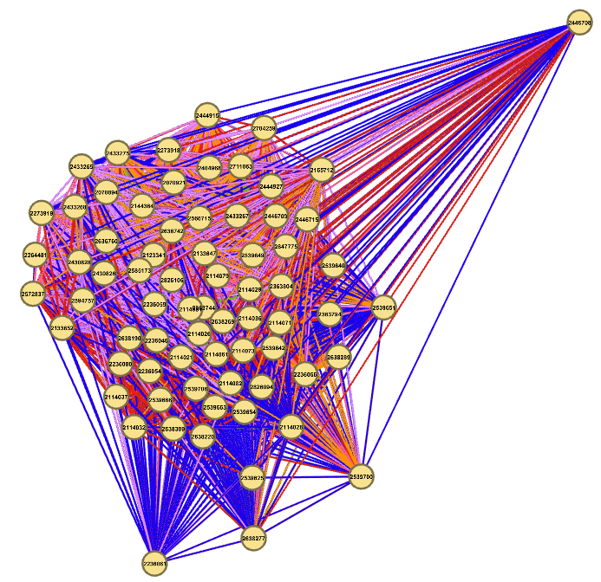
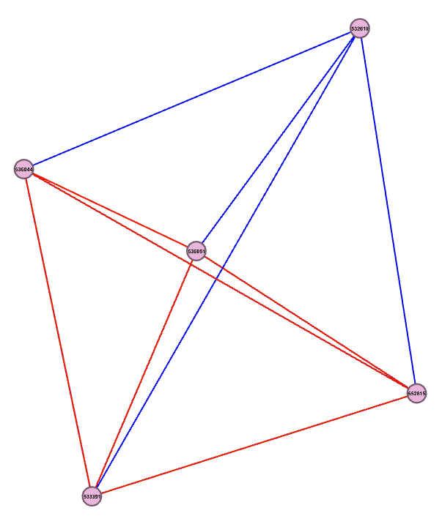
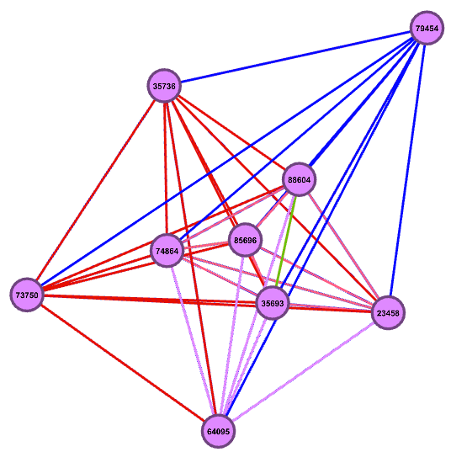
השוואת גרפים – כל החלקים
חולה בינוני ID_X
חולה בינוני ID_X
חולה בינוני ID_3
תא אם: 888305 (23.59%)
תא אם: 841941 (5.62%)
תא אם: 833868 (26.47%)
מספר קהילות: 3
מספר קהילות: 1
מספר קהילות: 1
דרגה מינימלית: 1
מספר קשתות: 12303
דרגה מינימלית: 20
מספר קשתות: 51
דרגה מינימלית: 41
מספר קשתות: 192
דרגה מקסימלית: 390
מספר צמתים: 71
דרגה מקסימלית: 21
מספר צמתים: 5
דרגה מקסימלית: 45
מספר צמתים: 9
ממוצע דרגות: 346
צפיפות: 0.707
ממוצע דרגות: 20
צפיפות: 0.728
ממוצע דרגות: 42
צפיפות: 0.761

Slide 39
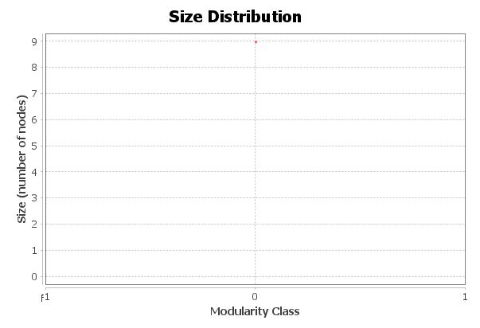
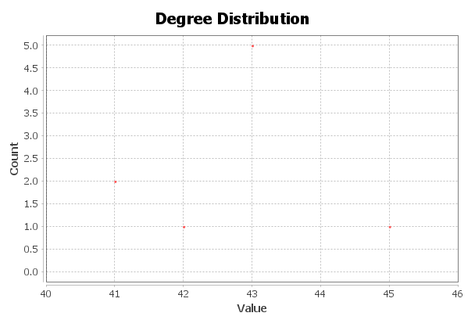
חולה בינוני ID_3 – כל הקשתות
Communities Distribution

Slide 40


חולה בינוני ID_4 – כל הקשתות
Communities Distribution

Slide 41


חולה בינוני ID_7 – כל הקשתות
Communities Distribution

Slide 42



השוואת גרפים – CDR3
חולה בינוני ID_7
חולה בינוני ID_4
חולה בינוני ID_3
תא אם: 888305 (23.59%)
תא אם: 841941 (5.62%)
תא אם: 833868 (26.47%)
מספר קהילות: 2
מספר קהילות: 1
מספר קהילות: 1
דרגה מינימלית: 32
מספר קשתות: 2447
דרגה מינימלית: 4
מספר קשתות: 10
דרגה מינימלית: 8
מספר קשתות: 36
דרגה מקסימלית: 70
מספר צמתים: 71
דרגה מקסימלית: 4
מספר צמתים: 5
דרגה מקסימלית: 8
מספר צמתים: 9
ממוצע דרגות: 69
צפיפות: 0.985
ממוצע דרגות: 4
צפיפות: 1
ממוצע דרגות: 8
צפיפות: 1

Slide 43


חולה בינוני ID_3 – CDR3
Communities Distribution

Slide 44


חולה בינוני ID_4 – CDR3
Communities Distribution

Slide 45


חולה בינוני ID_7 – CDR3
Communities Distribution

Slide 46



השוואת גרפים – Framework4
חולה בינוני ID_7
חולה בינוני ID_4
חולה בינוני ID_3
תא אם: 888305 (23.59%)
תא אם: 841941 (5.62%)
תא אם: 833868 (26.47%)
מספר קהילות: 1
מספר קהילות: 1
מספר קהילות: 1
דרגה מינימלית: 70
מספר קשתות: 2485
דרגה מינימלית: 4
מספר קשתות: 10
דרגה מינימלית: 8
מספר קשתות: 36
דרגה מקסימלית: 70
מספר צמתים: 71
דרגה מקסימלית: 4
מספר צמתים: 5
דרגה מקסימלית: 8
מספר צמתים: 9
ממוצע דרגות: 70
צפיפות: 0.985
ממוצע דרגות: 4
צפיפות: 1
ממוצע דרגות: 8
צפיפות: 1

Slide 47


חולה בינוני ID_3 – Framework4
Communities Distribution

Slide 48
חולה בינוני ID_4 – Framework4
Communities Distribution

Slide 49


חולה בינוני ID_7 – Framework4
Communities Distribution

Slide 50
חולי קורונה קשים

Slide 51




הרשת – חולה קורונה קשה (ID_5)
Communities Distribution
דרגה מינימלית: 1
דרגה מקסימלית: 1300
ממוצע דרגות: 1116
מספר קשתות: 131199
מספר צמתים: 235
צפיפות: 0.681
מספר קהילות: 3
Notes:
אין קשר בצבעים של צמתים וקשתות
colneID אותו אבא

Slide 52




הרשת – חולה קורונה קשה (ID_14)
Communities Distribution
דרגה מינימלית: 50
דרגה מקסימלית: 475
ממוצע דרגות: 348
מספר קשתות: 20413
מספר צמתים: 117
צפיפות: 0.429
מספר קהילות: 2
Notes:
אין קשר בצבעים של צמתים וקשתות
colneID אותו אבא

Slide 53




הרשת – חולה קורונה קשה (ID_15)
Communities Distribution
דרגה מינימלית: 82
דרגה מקסימלית: 170
ממוצע דרגות: 126
מספר קשתות: 3487
מספר צמתים: 55
צפיפות: 0.335
מספר קהילות: 3
Notes:
אין קשר בצבעים של צמתים וקשתות
colneID אותו אבא

Slide 54



השוואת גרפים – כל החלקים
חולה קשה ID_15
חולה קשה ID_14
חולה קשה ID_5
תא אם: 1115443 (25.45%)
תא אם: 1104636 (56.41%)
תא אם: 864464 (88.94%)
מספר קהילות: 1
מספר קהילות: 3
מספר קהילות: 3
דרגה מינימלית: 63
מספר קשתות: 473
דרגה מינימלית: 118
מספר קשתות: 10926
דרגה מינימלית: 1
מספר קשתות: 125346
דרגה מקסימלית: 71
מספר צמתים: 14
דרגה מקסימלית: 366
מספר צמתים: 66
דרגה מקסימלית: 1200
מספר צמתים: 209
ממוצע דרגות: 67
צפיפות: 0.742
ממוצע דרגות: 331
צפיפות: 0.727
ממוצע דרגות: 1199
צפיפות: 0.823

Slide 55


חולה קשה ID_5 – כל הקשתות
Communities Distribution

Slide 56


חולה קשה ID_14 – כל הקשתות
Communities Distribution

Slide 57


חולה קשה ID_15 – כל הקשתות
Communities Distribution

Slide 58



השוואת גרפים – CDR3
חולה קשה ID_15
חולה קשה ID_14
חולה קשה ID_5
תא אם: 1115443 (25.45%)
תא אם: 1104636 (56.41%)
תא אם: 864464 (88.94%)
מספר קהילות: 1
מספר קהילות: 2
מספר קהילות: 3
דרגה מינימלית: 13
מספר קשתות: 91
דרגה מינימלית: 1
מספר קשתות: 2080
דרגה מינימלית: 1
מספר קשתות: 21140
דרגה מקסימלית: 13
מספר צמתים: 14
דרגה מקסימלית: 63
מספר צמתים: 66
דרגה מקסימלית: 203
מספר צמתים: 209
ממוצע דרגות: 13
צפיפות: 1
ממוצע דרגות: 63
צפיפות: 0.94
ממוצע דרגות: 203
צפיפות: 0.973

Slide 59


חולה קשה ID_5 - CDR3
Communities Distribution

Slide 60


חולה קשה ID_14 - CDR3
Communities Distribution

Slide 61


חולה קשה ID_15 - CDR3
Communities Distribution

Slide 62



השוואת גרפים – Framework4
חולה קשה ID_X
חולה קשה ID_14
חולה קשה ID_5
תא אם: 1115443 (25.45%)
תא אם: 1104636 (56.41%)
תא אם: 864464 (88.94%)
מספר קהילות: 1
מספר קהילות: 4
מספר קהילות: 4
דרגה מינימלית: 12
מספר קשתות: 90
דרגה מינימלית: 1
מספר קשתות: 1769
דרגה מינימלית: 1
מספר קשתות: 21116
דרגה מקסימלית: 13
מספר צמתים: 14
דרגה מקסימלית: 61
מספר צמתים: 66
דרגה מקסימלית: 202
מספר צמתים: 209
ממוצע דרגות: 12
צפיפות: 0.989
ממוצע דרגות: 53
צפיפות: 0.825
ממוצע דרגות: 203
צפיפות: 0.971

Slide 63


חולה קשה ID_5 – Framework4
Communities Distribution

Slide 64


חולה קשה ID_14 – Framework4
Communities Distribution

Slide 65


חולה קשה ID_15 – Framework4
Communities Distribution

Slide 66
תודה רבה על ההקשבה!
שאלות?

